Slide 1
التجويد المصوَّر
كتاب تعليميٌّ مبتَكَر
تأليف
خادم القرآن الكريم
د . أيمن رشدي سُوَيد

Slide 2
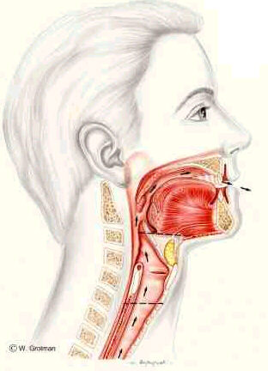
الجهاز النُّطقيُّ عند الإنسان

Slide 3
الحروفُ العربية ( 29 ) حرفاً هي :
أ ب ت ث ج ح خ د ذ ر ز
س ش ص ض ط ظ ع غ
ف ق ك ل م ن هـ و لا ي

Slide 4
المخارج الرئيسة للحروف
الجَوف
الحَلق
الفم ( الحنك ـ اللِّسان ـ الأسنان ـ الشفتان )
الخيشوم

Slide 5
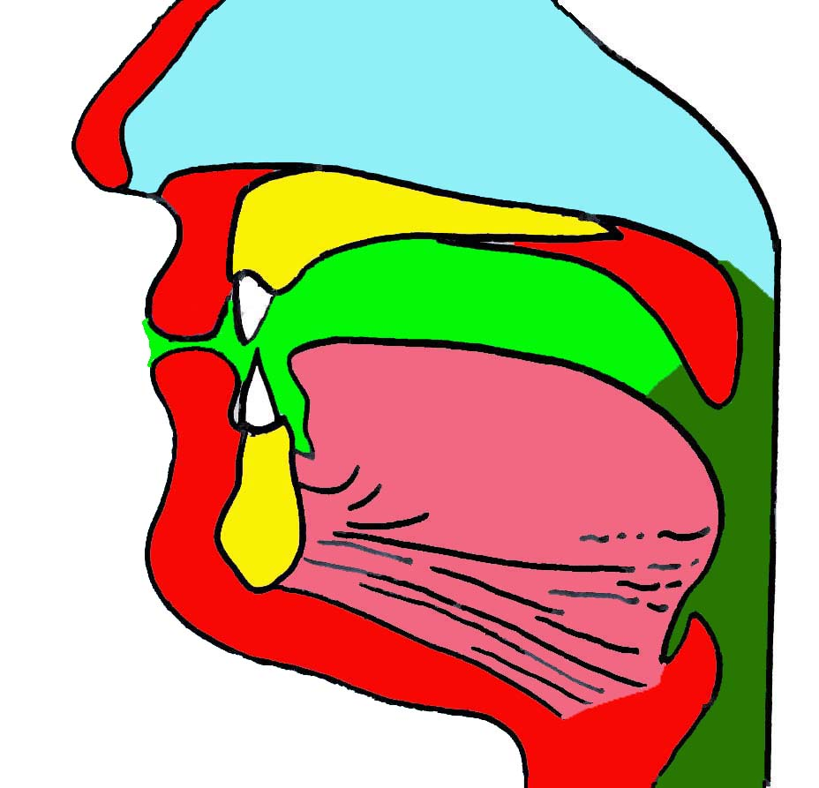
المخارج الرئيسة للحروف العربية
الخيشوم
الخيشوم
الحنك العظميّ
الحنك العظميّ
الأسنان
الأسنان
جَوف الفم
الحنك اللحميّ
الحنك اللحميّ
الشفتان
الشفتان
اللِّسان
اللِّسان
الجَوف
جَوف الحلق
الحلق

Slide 6
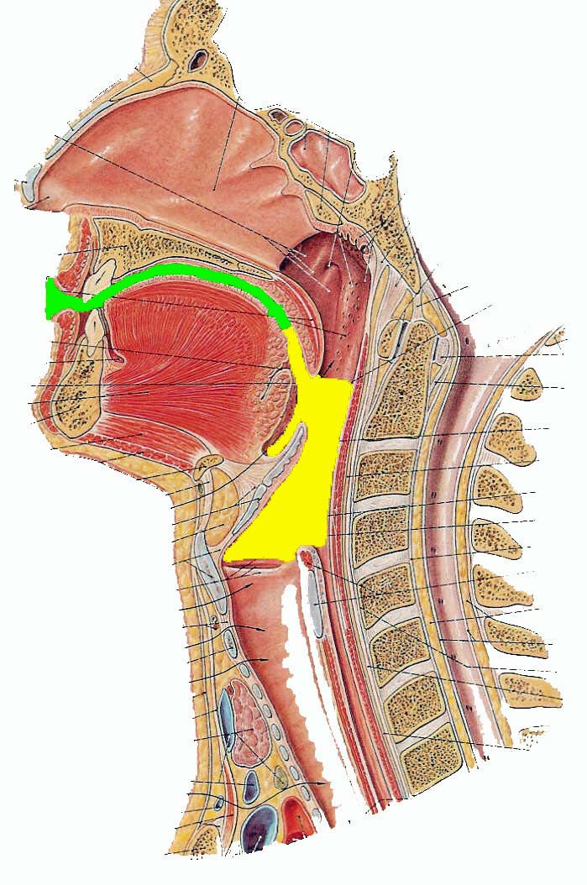
الجَوف
تجويف الحلق + تجويف الفم

Slide 7
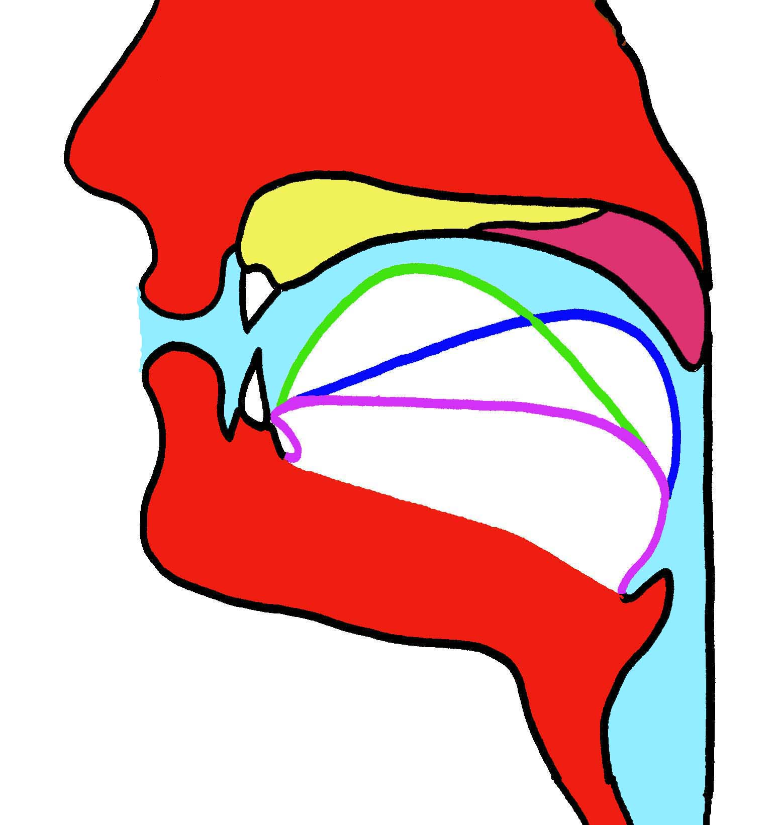
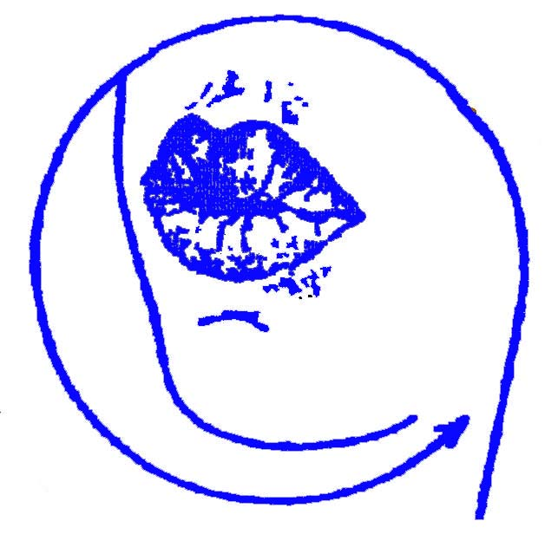
حروف المد : ـَـ ا + ـُـ و + ـِـ ي
الياء المدِّية
الواو المدِّية
الألف المدية

Slide 8
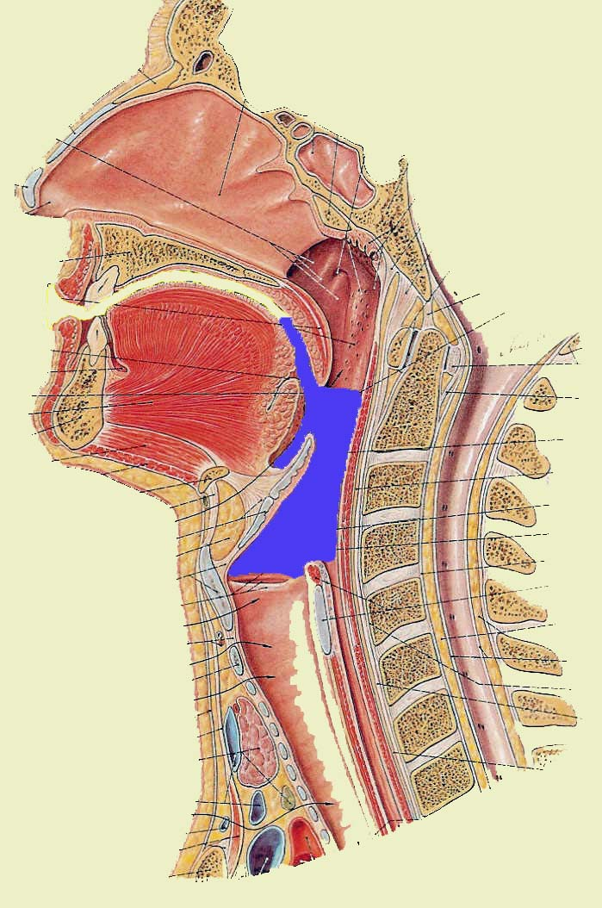
الحروف الحلقية
( أ هـ ، ع ح ، غ خ )
أدنى الحلق
( منطقة الحنك اللَّحميّ )
غ خ
وسط الحلق
( منطقة لسان المزمار )
ع ح
أ هـ
أقصى الحلق
( منطقة الأوتار الصوتية )

Slide 9
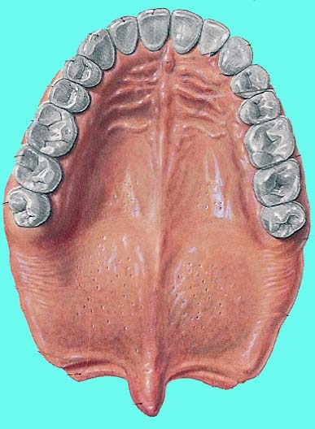
الحنك الأعلى
اللِّثة
مقدَّم الحنك
الحنك العظميّ
[ الصَّلب ]
الحنك اللَّحميّ
[ الرِّخو ]
اللَّهاة

Slide 10
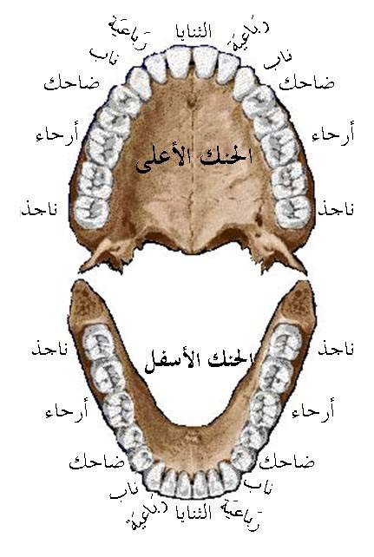
الأسنان ( 32 )
الثنايا ( 4 )
الرباعيات ( 4 )
الأنياب ( 4 )
الضواحك ( 4 )
الطواحن ( 12 )
النواجذ ( 4 )

Slide 11
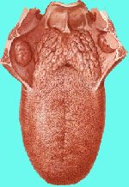
أقسام اللِّسان
أقصى
أقصى اللِّسان
وسط اللِّسان
حافَّة اللِّسان
أدنى
طرف اللِّسان
منتهى
رأس اللِّسان

Slide 12
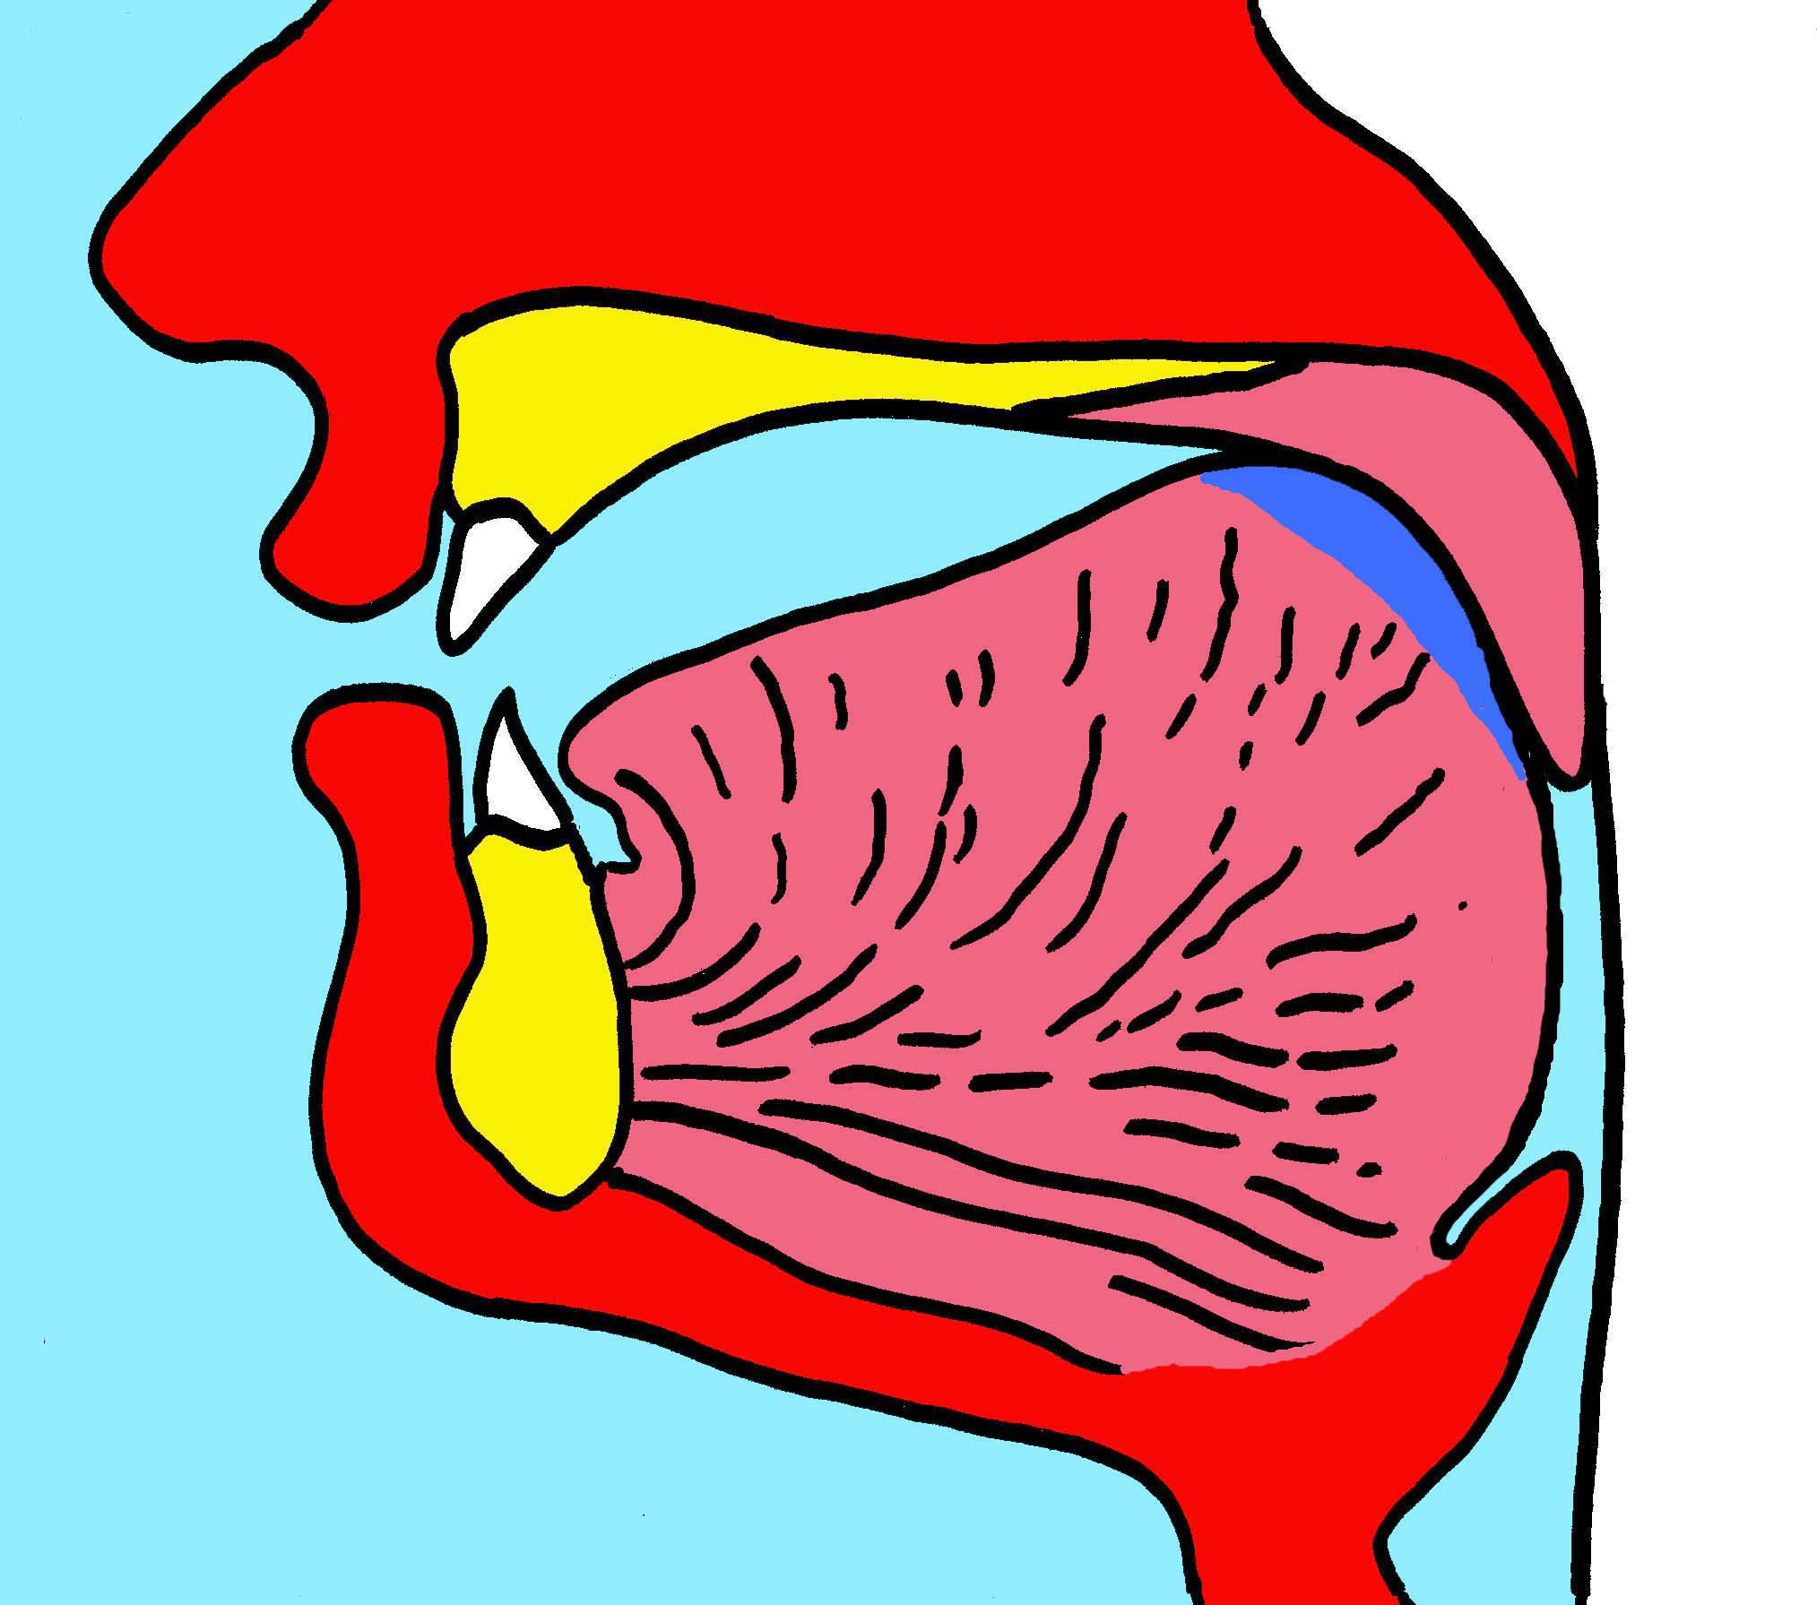
مخرج القاف
أقصى اللسان مع الحنك اللَّحمي

Slide 13
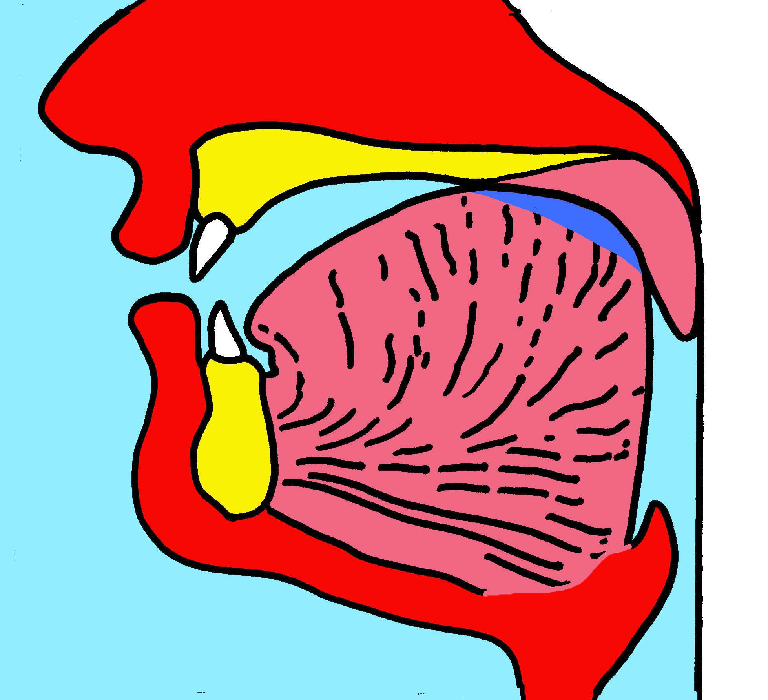
مخرج الكاف
أقصى اللسان مع الحنك اللَّحمي والعظميّ

Slide 14
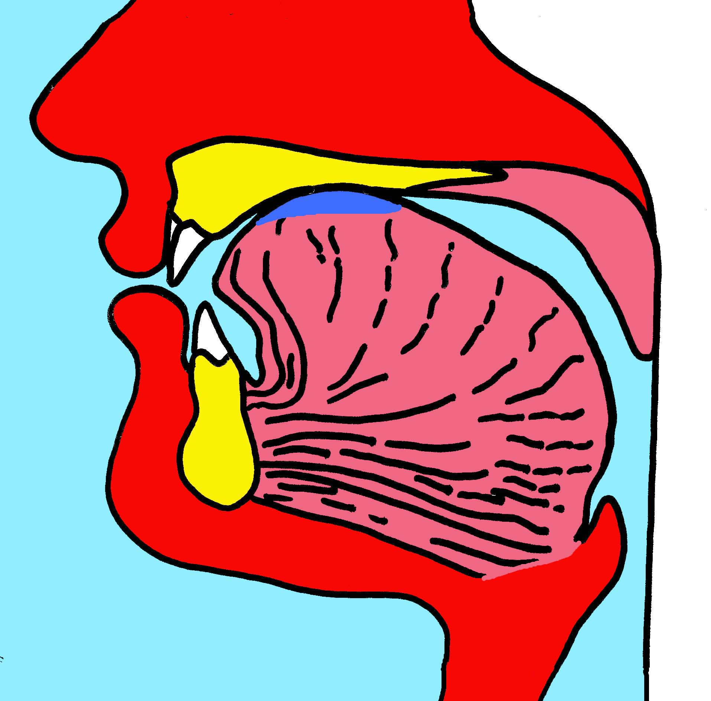
مخرج الجيم
وسط اللسان مع وسط الحنك الأعلى

Slide 15
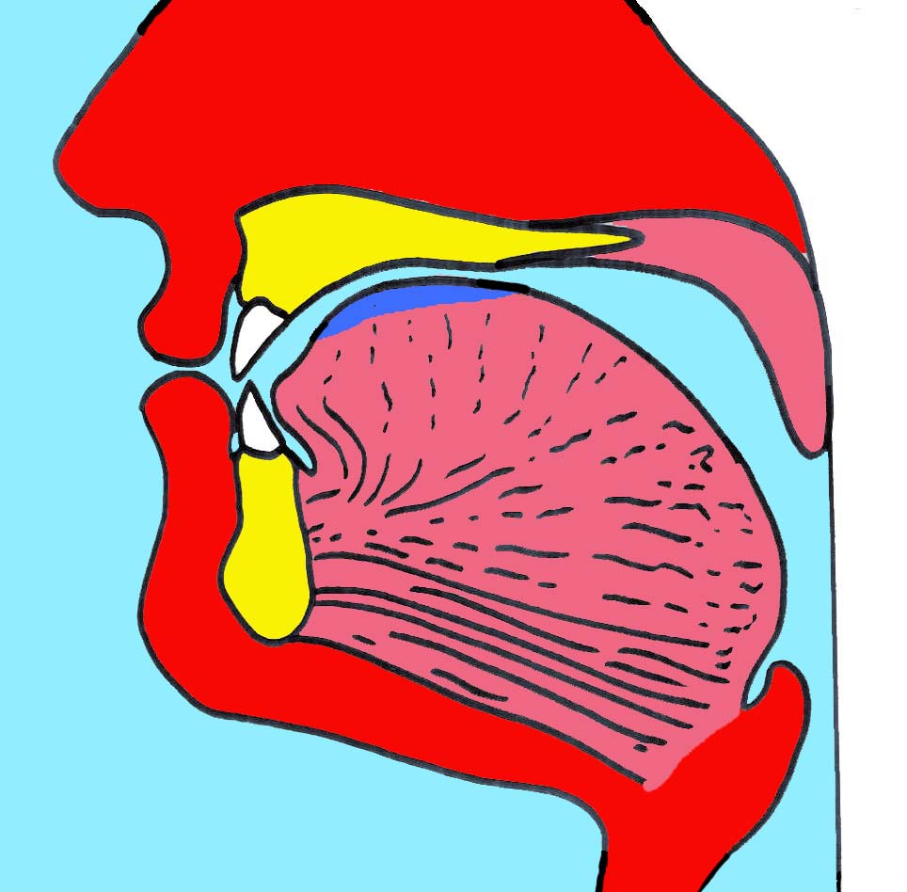
مخرج الشين
وسط اللسان مع وسط الحنك الأعلى

Slide 16
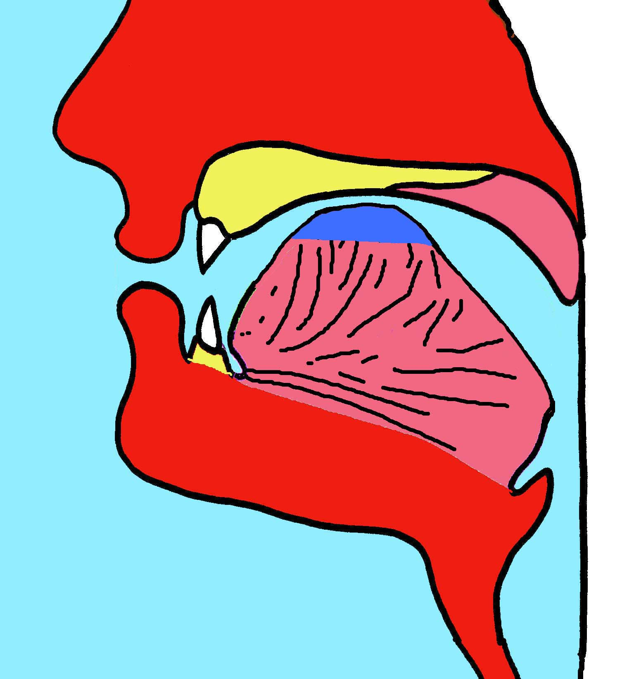
مخرج الياء
وسط اللسان مع وسط الحنك الأعلى

Slide 17
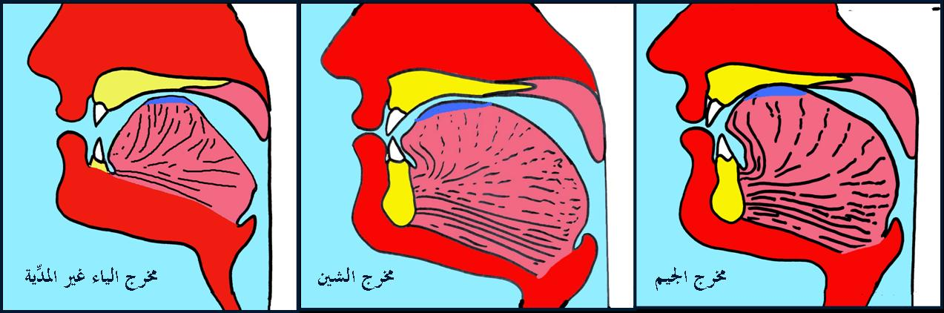
مخرج الجيم والشين والياء

Slide 18
حيِّزا الضاد واللام من حافَّة اللِّسان
أقصى
أقصى
الحيِّز الذي تشغله الضاد من حافتي اللِّسان
أدنى
أدنى
حيِّز اللام : من أدنى حافتي اللِّسان إلى منتهى طرفه
منتهى

Slide 19
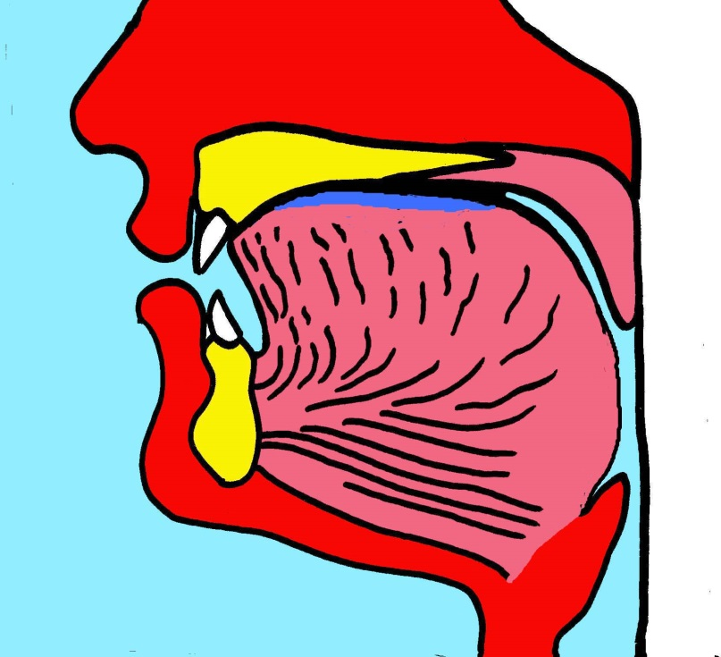
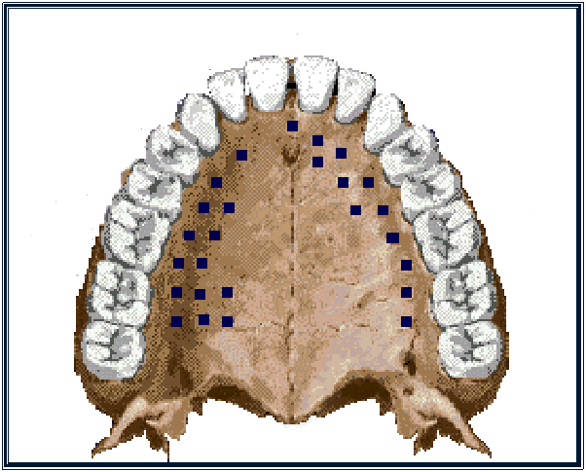
مخرج الضاد
حافة اللِّسان مع ما يجاورها من الأضراس
ثنية ثنية
رباعيَة
رباعيَة
ناب
ناب
ضاحك
ضاحك
3 طواحن
3 طواحن
ناجذ
ناجذ

Slide 20
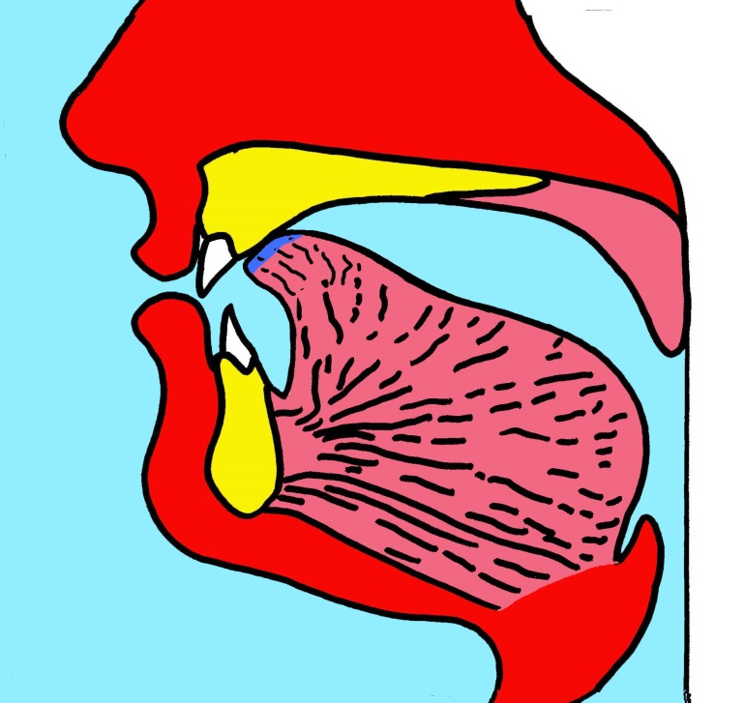
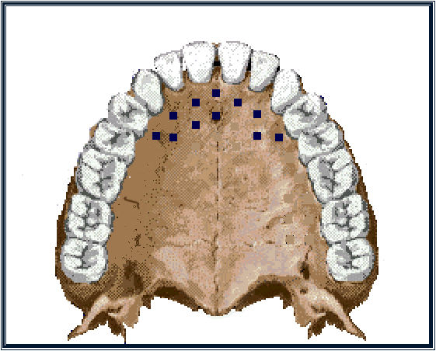
مخرج اللام
من أدنى حافتي اللِّسان
إلى منتهى طرفه
ثنية ثنية
رباعيَة
رباعيَة
ناب
ناب
ضاحك
ضاحك
3 طواحن
3 طواحن
ناجذ
ناجذ

Slide 21
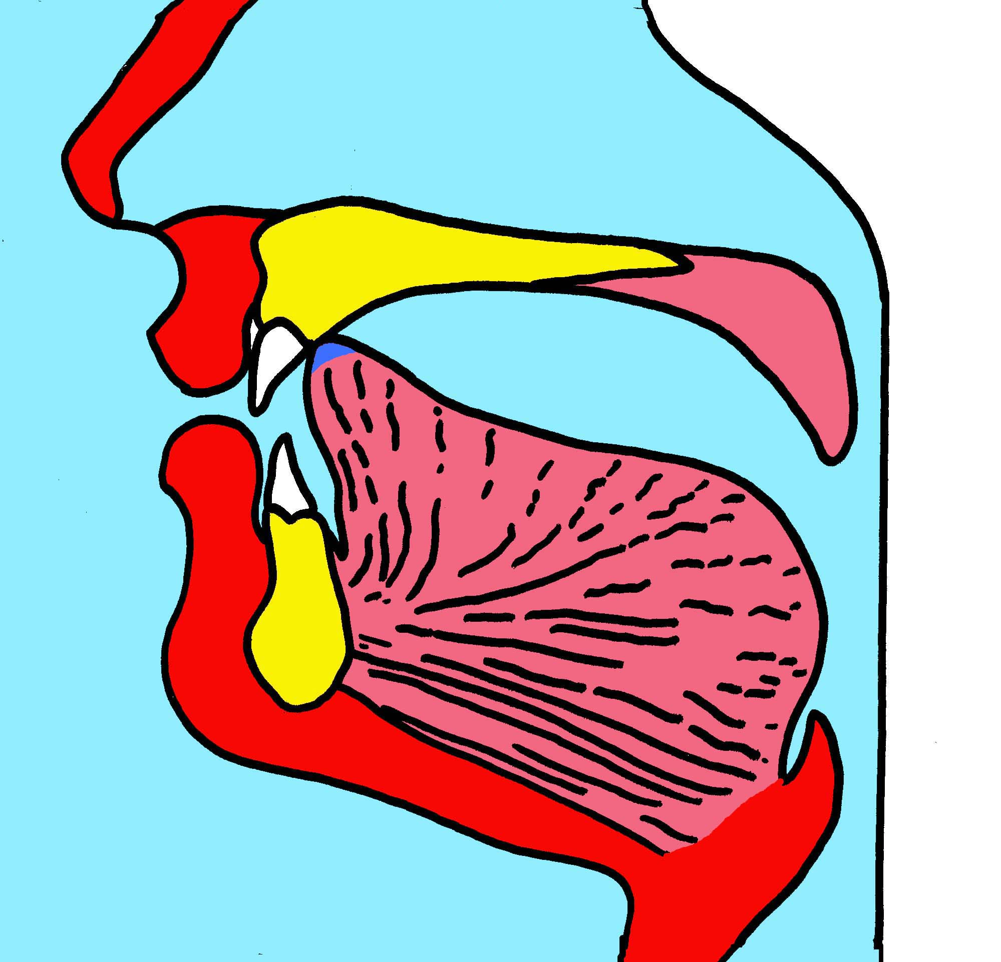
مخرج النون
الخيشوم
طرف اللِّسان مع ما يحاذيه من اللِّثة

Slide 22
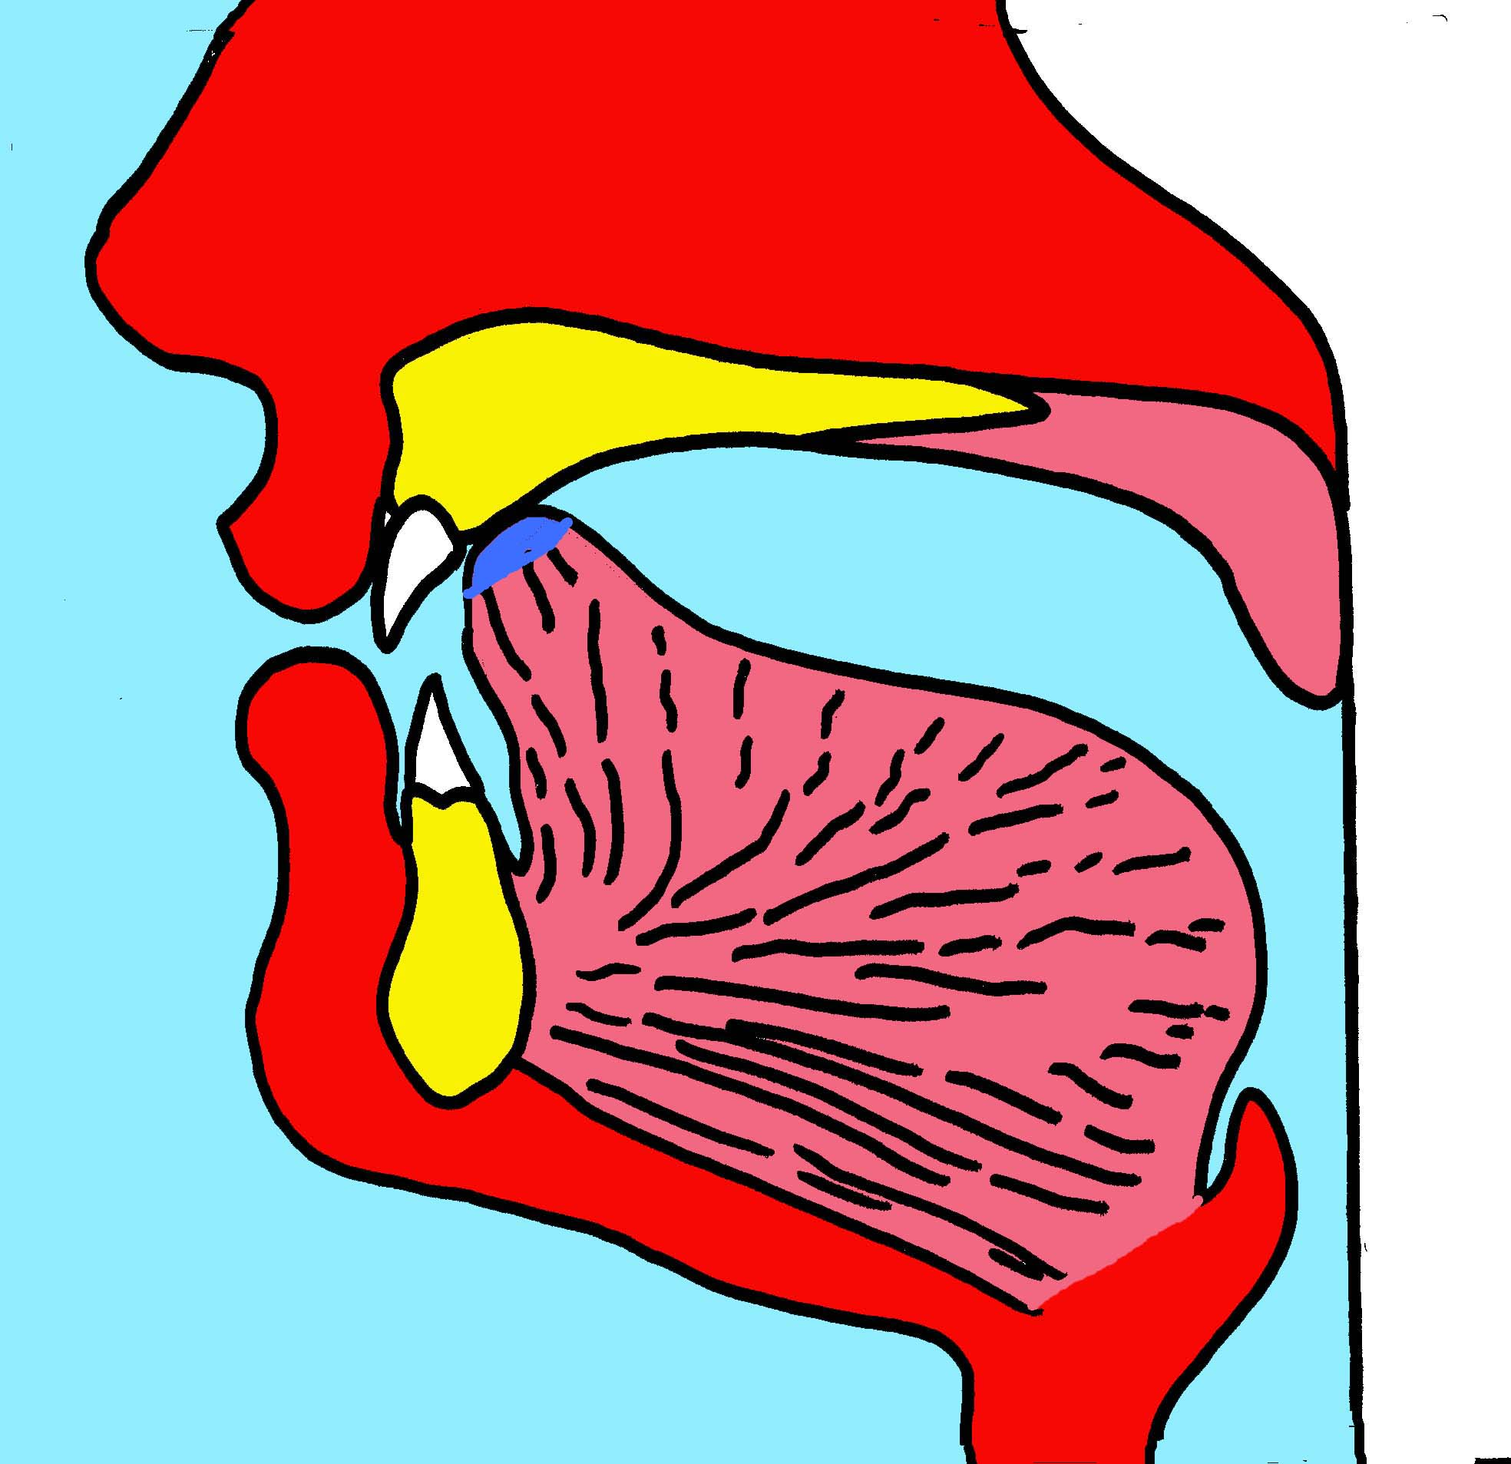
مخرج الراء
طرف اللِّسان مع ما يحاذيه من اللِّثة

Slide 23
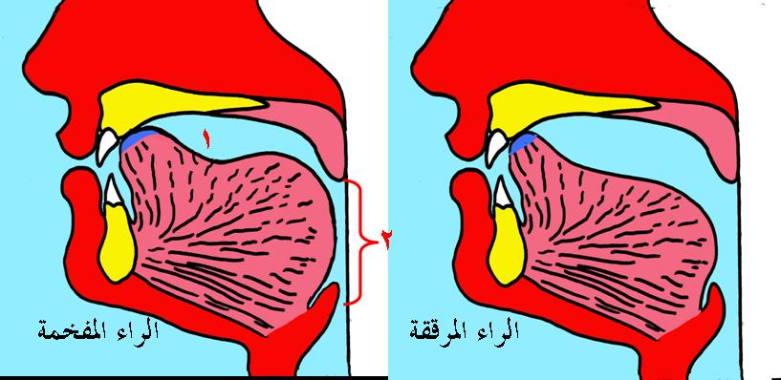
الراء المرقَّقة الراء المفخَّمة
التفخيم يصاحبه تَقعُّر في وسط اللِّسان وتضييق في الحلق بخلاف الترقيق

Slide 24
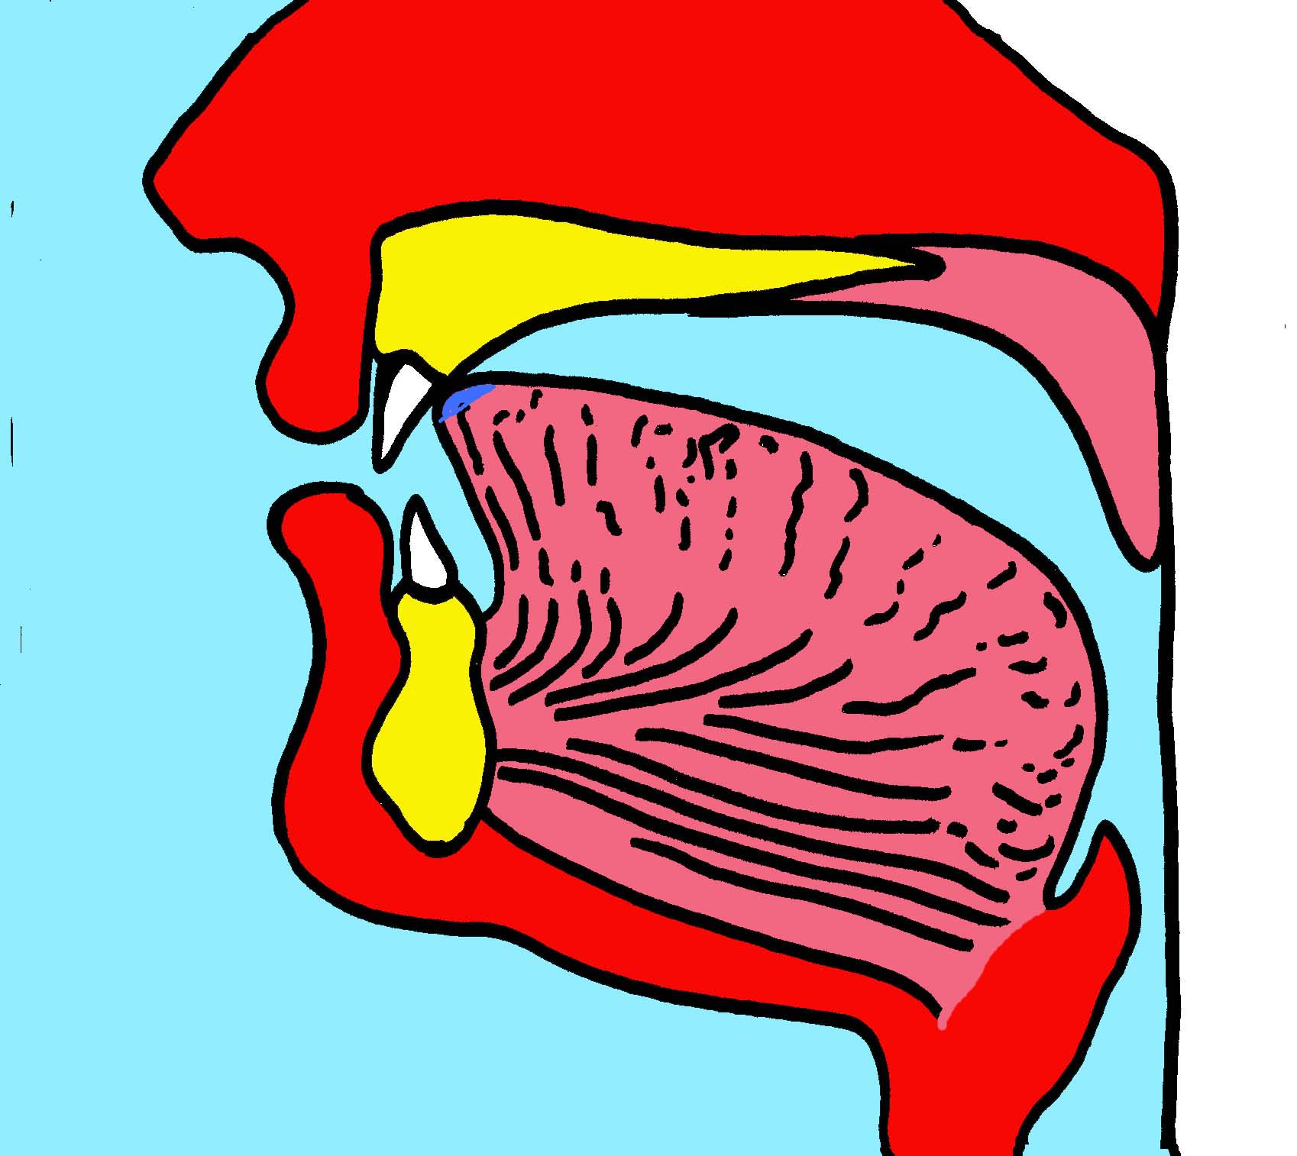
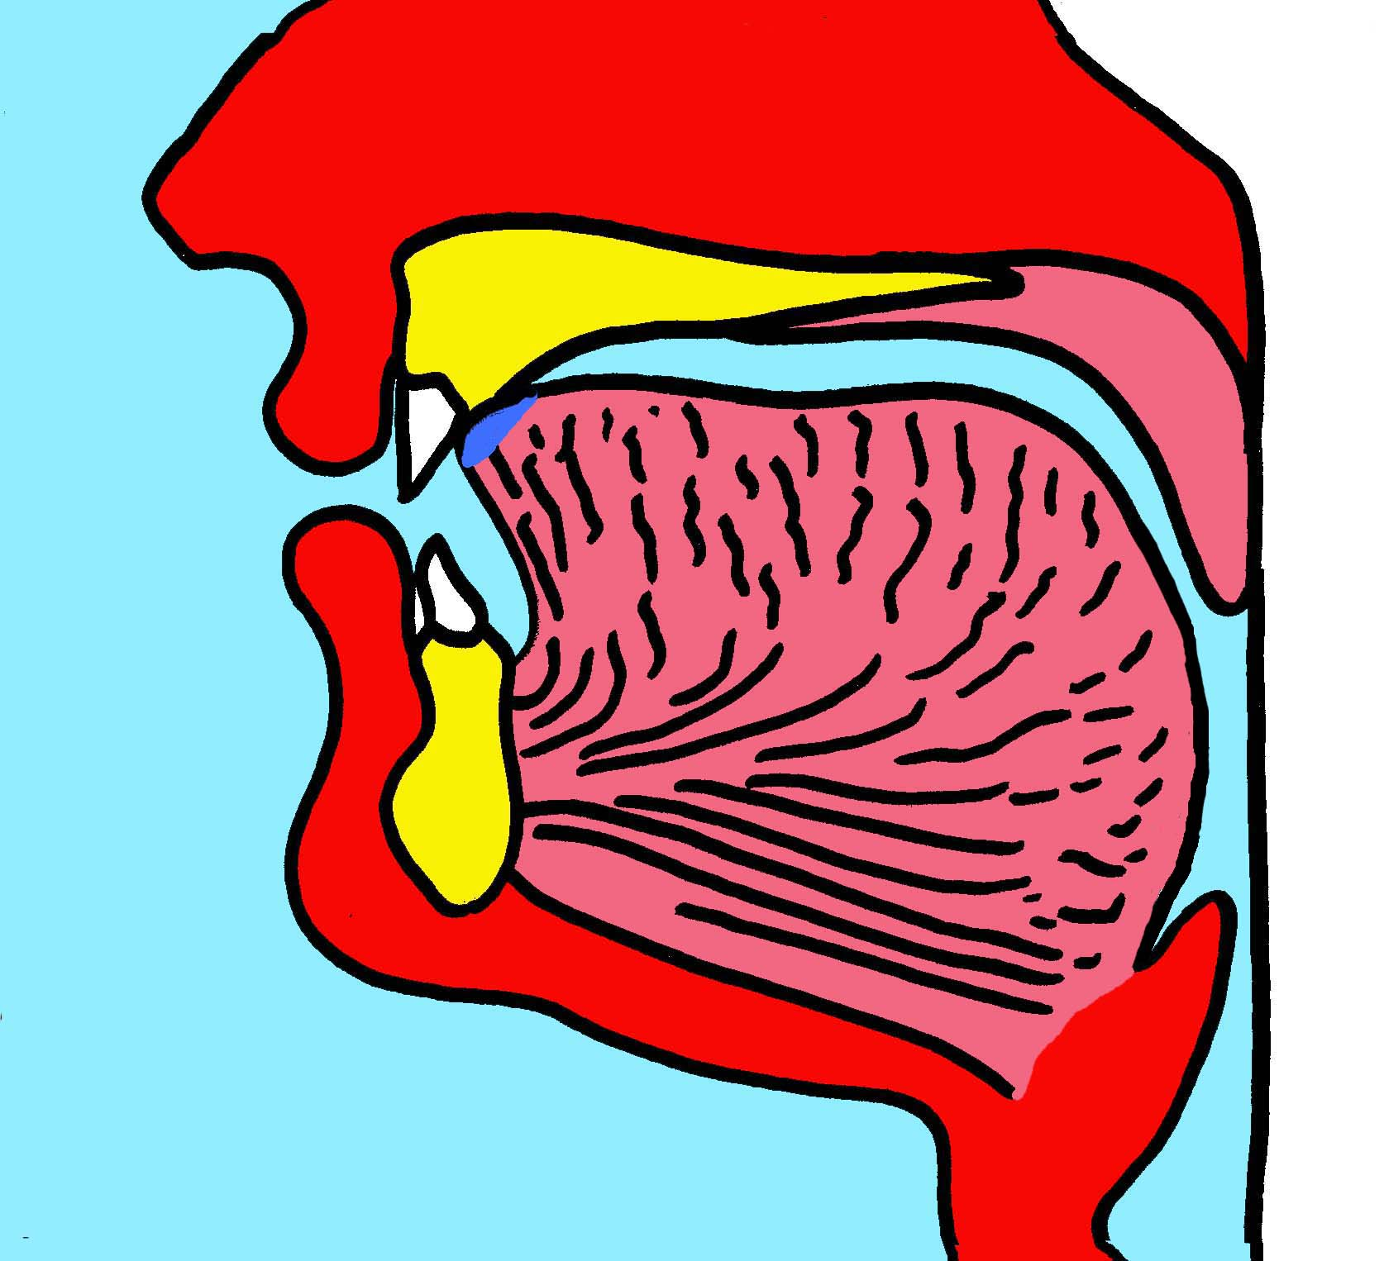
مخرج الطاء والدال والتاء
الدال والتاء
الطاء
طرف اللِّسان مع أصول الثنايا العليا

Slide 25
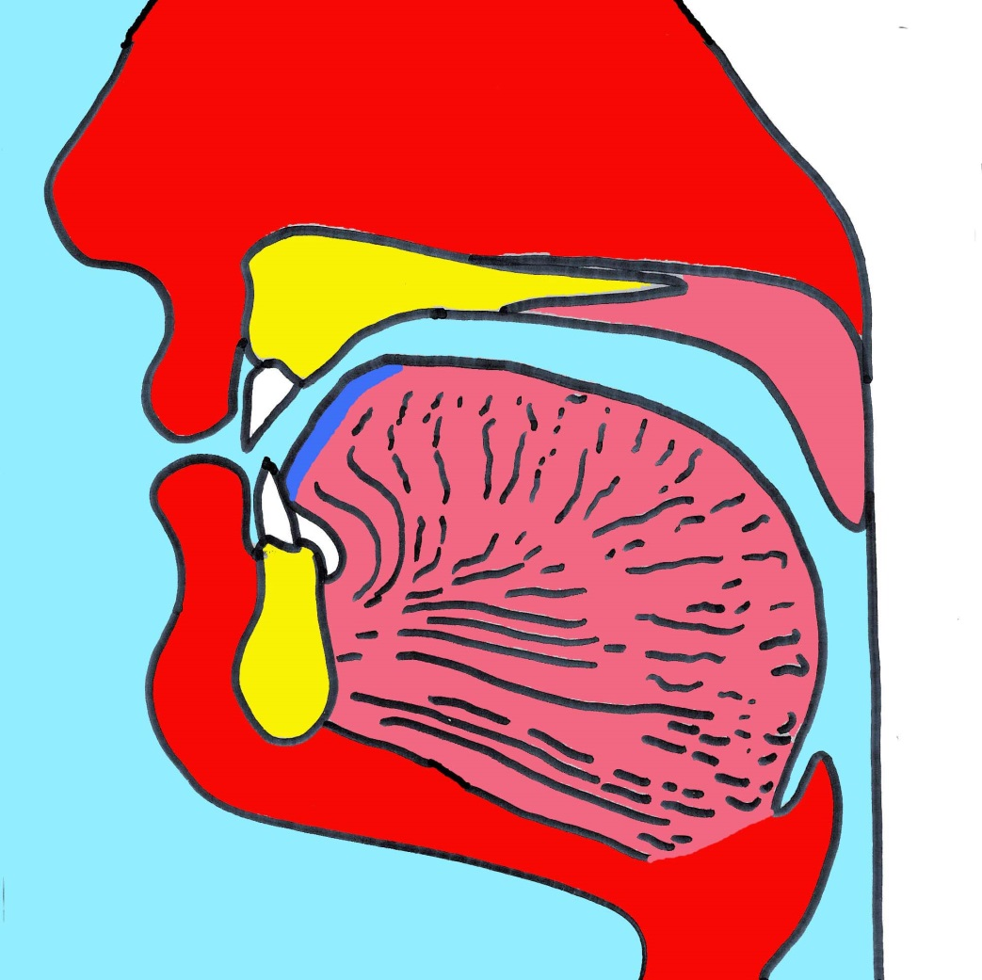
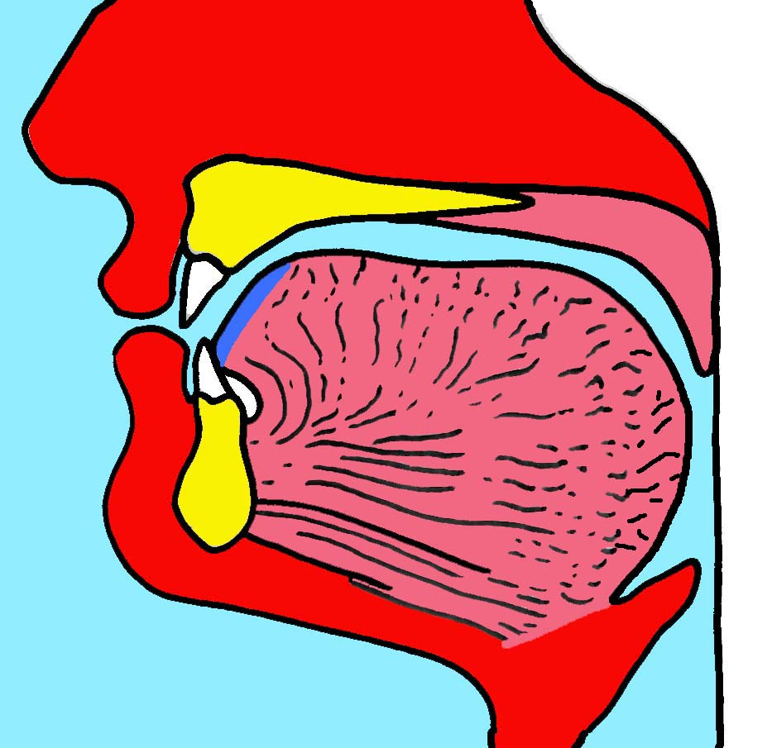
مخرج الصاد والزاي والسين
السين والزاي
الصاد
طرف اللِّسان مع ما فوق الثنايا السُّفلى

Slide 26
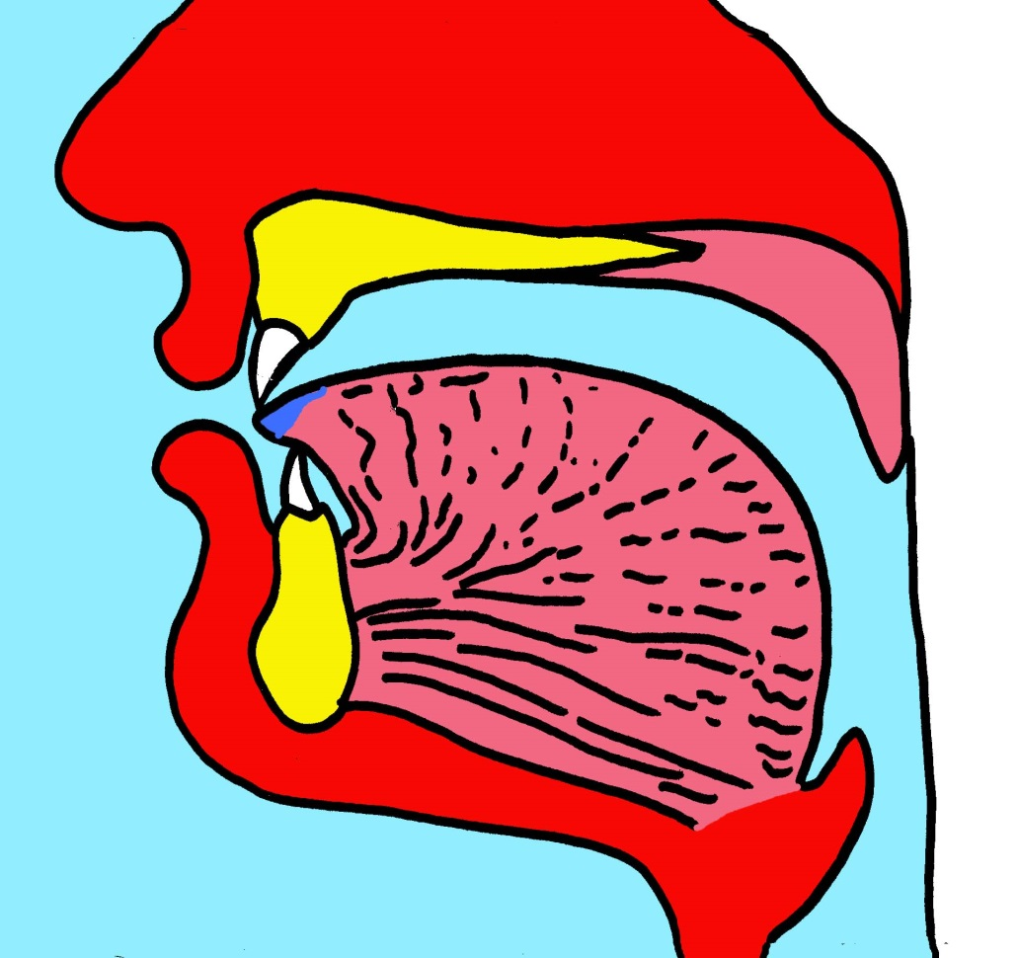
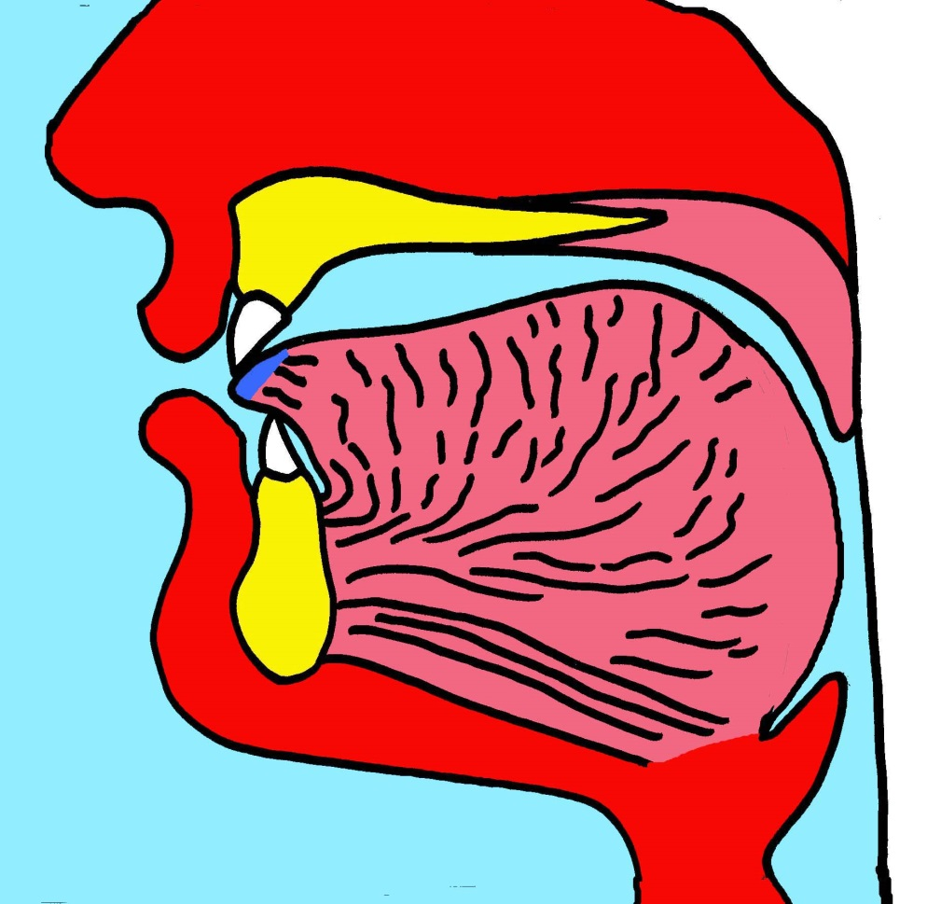
مخرج الظاء والذال والثاء
الذال والثاء
الظاء
طرف اللِّسان مع أطراف الثنايا العليا

Slide 27
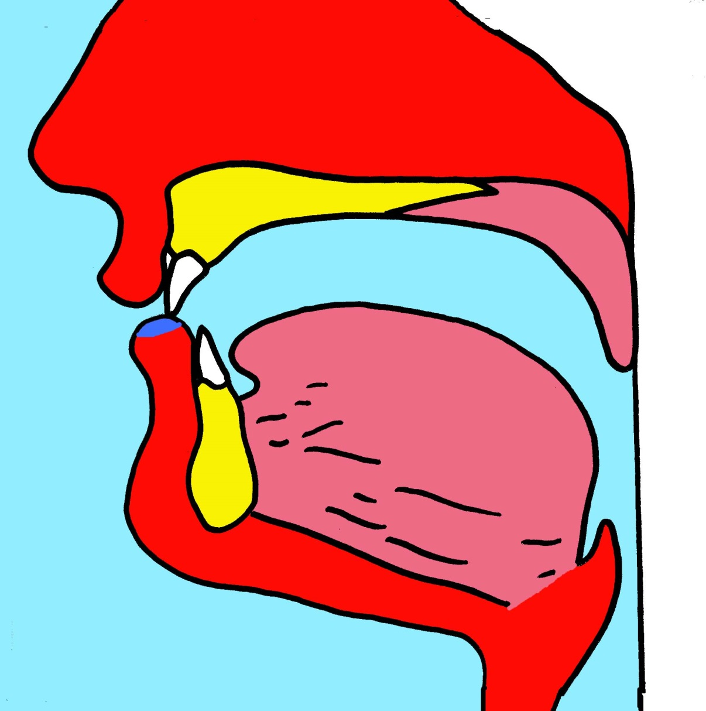
مخرج الفاء
أطراف الثنايا العليا مع بطن الشفة السُّفلى

Slide 28
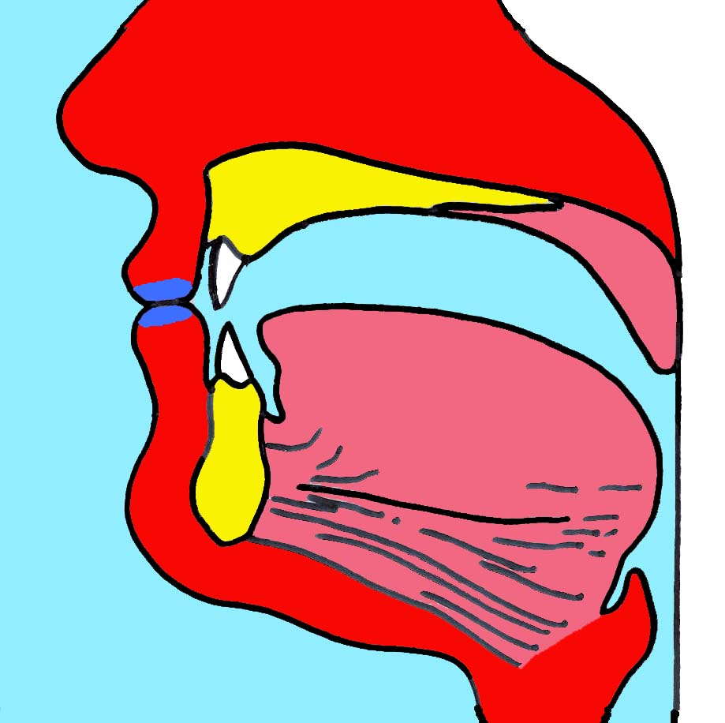
مخرج الباء
بانطباق الشفتين على بعضهما

Slide 29
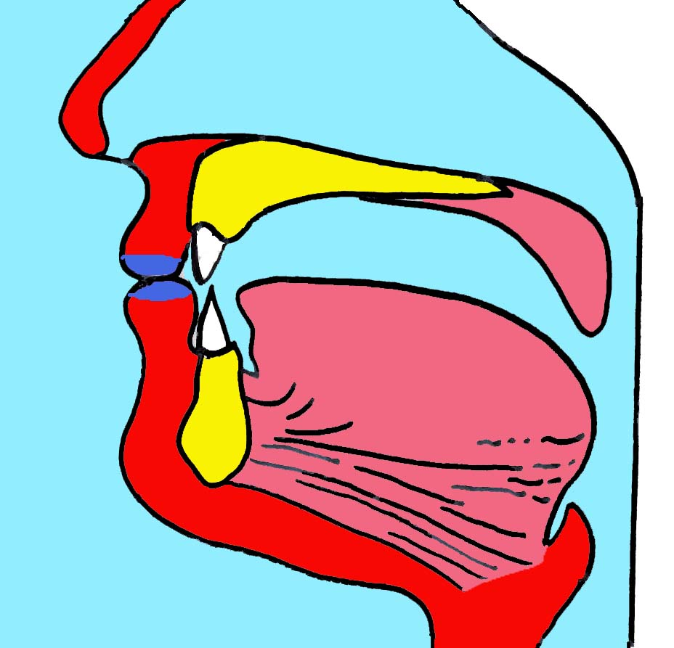
مخرج الميم
بانطباق الشفتين على بعضهما

Slide 30
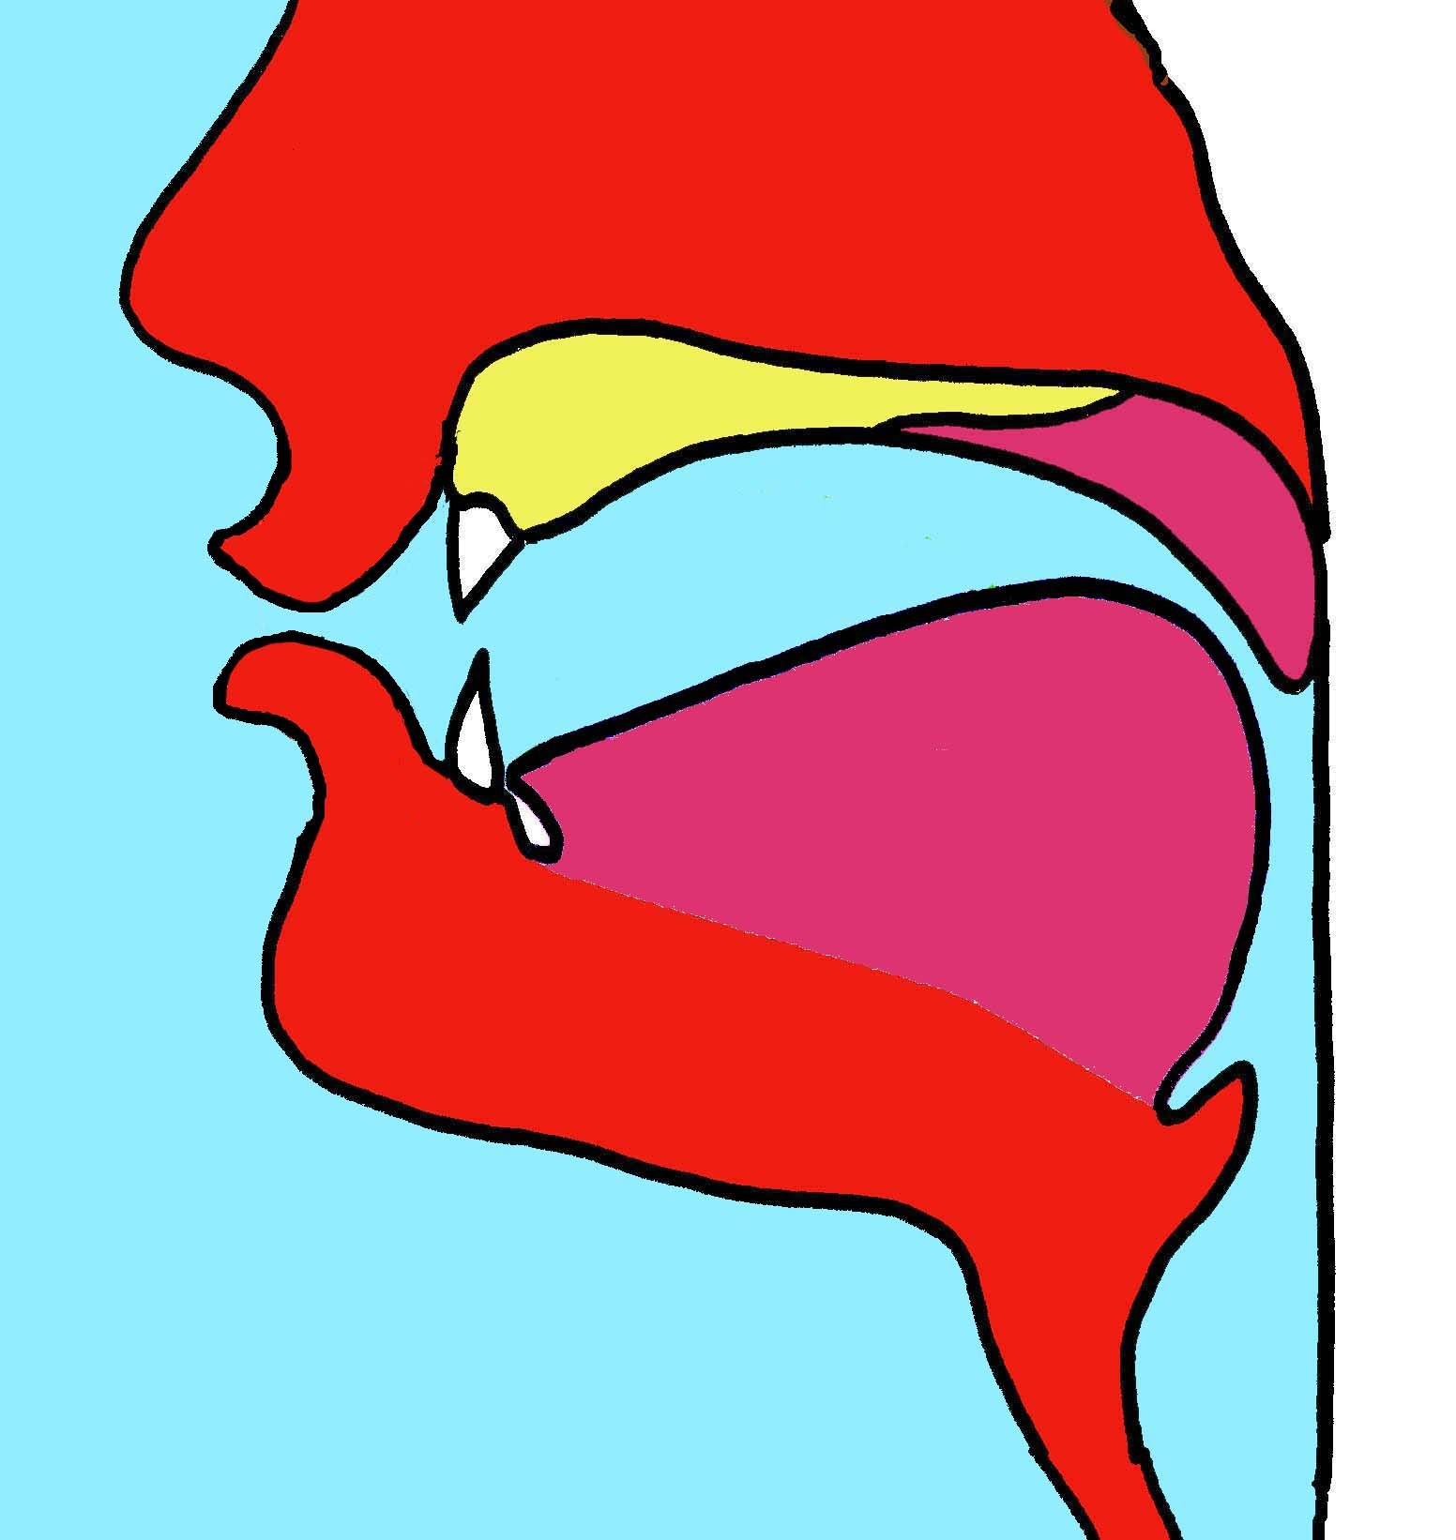
مخرج الواو
ارتفاع أقصى اللسان
+
استدارة الشفتين

Slide 31
صفات الحروف العربية
صفاتٌ لا ضدَّ لها
صفاتٌ لها ضدٌّ
امتحانات التربية الاسلامية للصف العاشر

Slide 32
الصفات المتضادَّة للحروف العربية
الجهر والهمس .
الشدَّة والرخاوة والبينيَّة .
الاستعلاء والاستفال .
الإطباق والانفتاح .

Slide 33
الصفات غير المتضادَّة للحروف العربية
التكرير .
التفشي .
الاستطالة .
الغنَّة .
الصفير .
القلقلة .
اللِّين .
الانحراف .

Slide 34
الجَهر والهمس
الحروف العربية من حيث جريان وانحباس النَّفَس
مجهورة ( 19 )
( باقي الحروف )
مهموسة ( 10 )
( سَكَتَ فَحَثَّه شَخْصٌ )

Slide 35
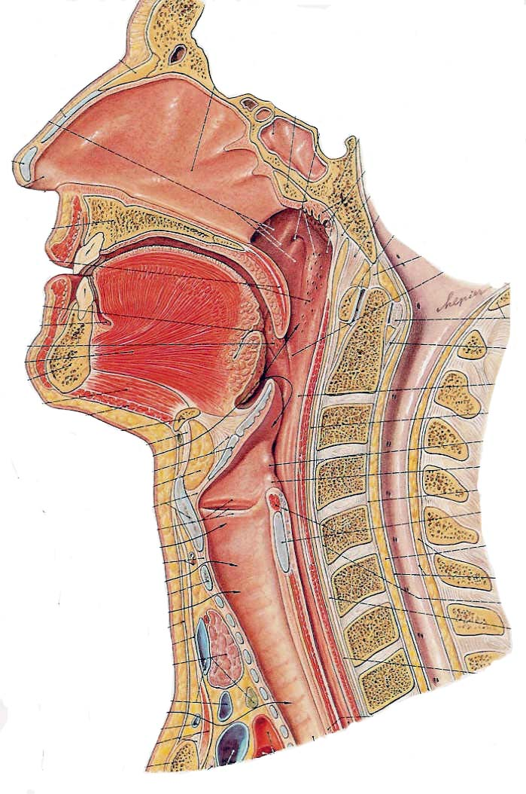
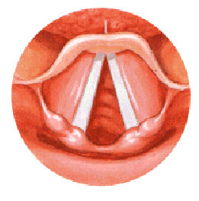
الهَمس
الأوتار الصوتية
الهمس : الخفاء في السَّمع نتيجة انفتاح الوترين الصوتيَّين وعدم اهتزازهما ، وجرَيانٍ كثيرٍ لهواء النفَس

Slide 36
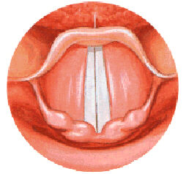
الجَهر
الأوتار الصوتية
الجهر : الوضوح في السَّمع نتيجة تضامِّ الوترين الصوتيَّين واهتزازهما وانحباسٍ كثيرٍ لهواء النفَس

Slide 37
وضْعُ الوترَين الصَّوتيَّين حالتَي الهمس والجَهر
حالة الجهر
حالة الهمس

Slide 38
الحروف العربية من حيث مرور الصوت في المخرج
رخوة
( باقي الحروف )
بين الشديدة والرخوة
( لِنْ عُمَر )
شديدة
( أَجِدُ قَطٍ بَـكَتْ )

Slide 39


الشِّدَّة
الجيم
الكاف
الشِّدَّة : انحباس جريان الصوت نتيجة غَلْق المخرج
امتحانات التربية الاسلامية للصف العاشر

Slide 40
الحروف الشديدة : أَجِدُ قَطٍ بَـكَتْ
مهموسة
( ك ، ت )
مجهورة
( قُطْبُ جَدٍ + الهمزة )

Slide 41
انطلاق الصَّوت بعد انحباسه في الحرف الشديد المجهور
الجيم
الجيم
ضغط الصوت المحبوس خلف المخرج وانطلاقه يُحدِّدان معالم الصَّوت

Slide 42
انطلاق الصَّوت بعد انحباسه في الحرف الشديد المهموس
الكاف
الكاف
جريان النفَس بعد انحباسه في المخرج
الشِّدَّة : انحباس جريان الصوت نتيجة غَلْق المخرج

Slide 43

الرَّخاوة
الزاي
الشين
الرَّخاوة : جريان الصوت عند مروره في المخرج

Slide 44
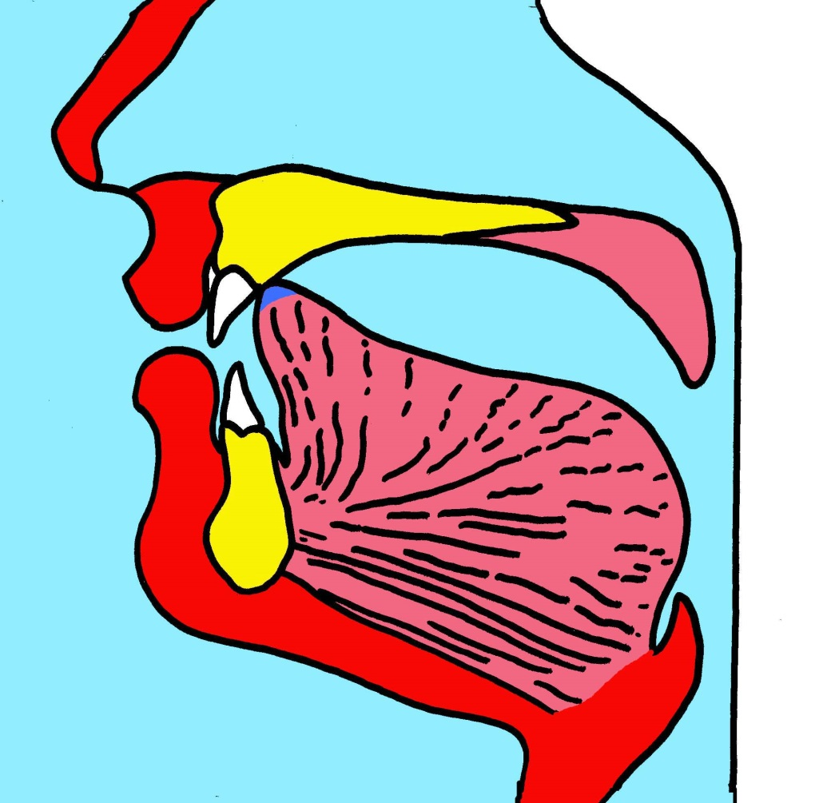
البـيـنـيَّـة
الميم
النون
البينيَّة : هي الجريانُ الجزئيُّ للصوت في مخرج الحرف
بسبب عدم كمال غلقه

Slide 45


البـيـنـيَّـة
الراء
اللام
البينيَّة : هي الجريانُ الجزئيُّ للصوت في مخرج الحرف
بسبب عدم كمال غلقه

Slide 46
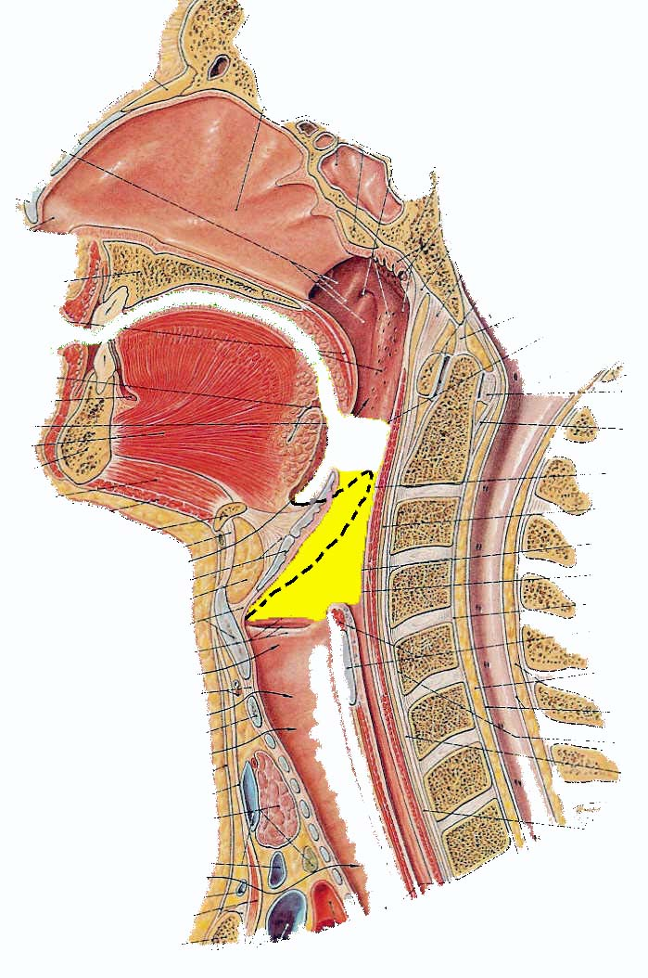
البـيـنـيَّـة في حرف العين
ع ح
مكان انحصار الصوت بحرف العين
البينيَّة : هي الجريانُ الجزئيُّ للصوت في مخرج الحرف
بسبب عدم كمال غلقه

Slide 47
الحروف العربية من حيثُ اتجاهُ الصوت
مستفلة
لا يتصعَّدُ الصَّوتُ عند
النُّطق بها إلى الحنك الأعلى
( باقي حروف الهجاء )
مستعلية
يتصعَّدُ الصَّوتُ عند
النُّطق بها إلى الحنك الأعلى
( خُصَّ ضَغْطٍ قِظْ )

Slide 48

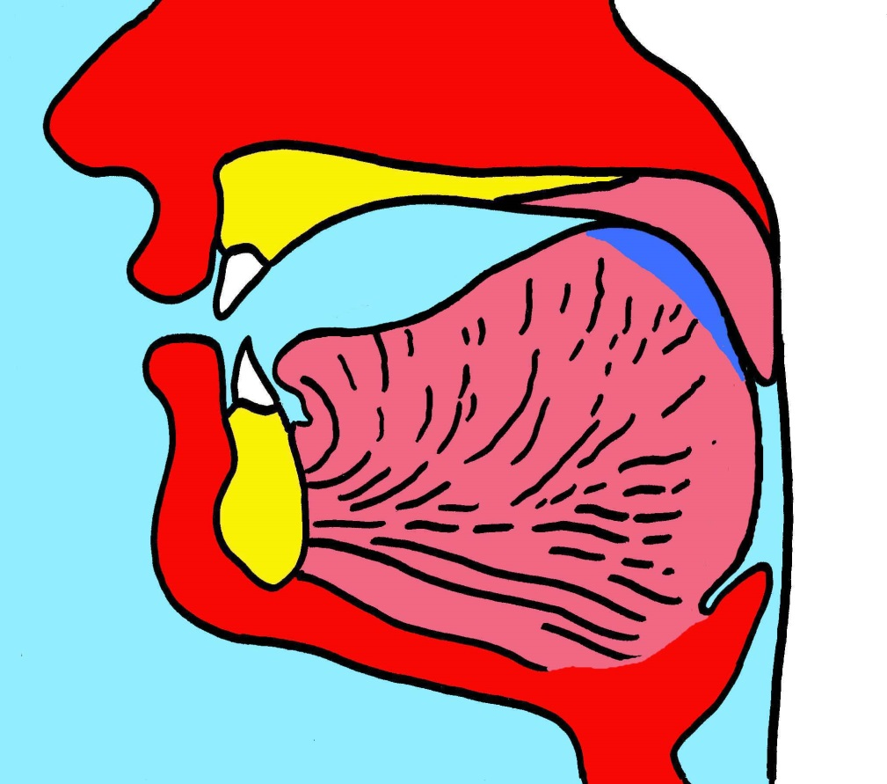
المستعلي والمستفل من حيثُ اتجاهُ الصوت
الكاف
القاف
انحِدارُ الصوت بحرفٍ مستفِلٍ
تصعُّد الصوت بحرفٍ مستعلٍ

Slide 49
الحروف العربية من حيثُ انحصارُ الصوتِ بينَ اللِّسانِ والحنَك
منفتحة
لا يَنحصِرُ الصَّوتُ عند
النُّطق بها بينَ اللِّسانِ والحنَك الأعلى
( باقي حروف الهجاء )
مطبَقة
يَنحصِرُ الصَّوتُ عند
النُّطق بها بينَ اللِّسانِ والحنَك الأعلى
( ص ض ط ظ )

Slide 50


المُطْبَقُ والمنفتِحُ من حيثُ انحِصارُ الصوت
القاف
الظاء
لا يَنْحَصِرُ الصوتُ بالحرف المُنفتِح بين اللِّسانِ والحنكِ الأعلى
يَنْحَصِرُ الصوتُ بالحرف المُطبَق
بين اللِّسانِ والحنكِ الأعلى

Slide 51



مقارنةٌ بين المطبَق والمستعلي والمستفِل
إطباق الظاء
استعلاءالقاف
استفال الكاف
امتحانات التربية الاسلامية للصف العاشر

Slide 52

الصَّفِيرُ
الصَّفِير : هو حِدَّةٌ في صَوْتِ الحَرْفِ تَنْشَأُ عن مُرُورِه في مَجْرىً ضيِّق. وحروفُهُ ثلاثةٌ: الصَّادُ والسِّينُ والزَّايُ

Slide 53
الانْحِراف
الانْحِرَاف: هو مَيْلُ صَوتِ الحرفِ لعدَم كمالِ جَرَيانِه بسبب اعتراضِ اللِّسان طريقَه وحرفاه : اللامُ والرَّاء
اللام

Slide 54
الفرقُ بين انحرافِ اللامِ والرَّاء
يكونُ انحرافُ صَوتِ اللامِ إلى جانبَي طرفِ اللِّسان لاعتِراضِ الطَّرَفِ طريقَ اللام
أمَّا الراءُ فبالعكْس : يَنحرِفُ الصَّوت بها من جانِبي طرفِ اللِّسان إلى وسطِه

Slide 55
القَلْقَلَةُ
القَلْقَلَةُ : هي إخراجُ الحرفِ المُقَلْقَلِ – حالةَ سُكُونِه – بالتَّباعُدِ بَين طَرَفَي عُضْوِ النُّطق دون أن يُصاحِبَهُ شائبةُ حركةٍ من الحركات الثلاث.
الجيم
حُرُوفُ القَلْقَلَة خمَسةٌ يَجْمَعُهَا: قُطْبُ جَدٍّ

Slide 56
مَراتبُ القَلْقَلَةِ
للقَلْقَلةِ مرتبتان :
1 – كُبرَى : عند الوقفِ على الحرفِ المُقَلْقَلِ ، نحو :
الْفَلَقْ ، مُحِيطْ ، كَسَبْ ، بَهِيجْ ، أَحَدْ
2 – صُغْرَى : عندما يكونُ الحرفُ المُقَلْقَلُ وسَطَ الكلمةِ أو الكلام.
نحو : يَقْضِي ، يُطْعِمُ ، يُبْصِرُونَ ، تَجْعَلُونَهَا ، يَدْخُلُونَ
لِيُنفِقْ ذُو سَعَةٍ ، فَانصَبْ وَإلَِى ، قَدْ أَفْلَحَ الْمُؤْمِنُونَ

Slide 57
أَخْطَاءٌ تَحْدُثُ عِندَ أداءِ القَلْقَلَةِ
1 – خَلْطُ صَوْتِها بحركةٍ من الحركاتِ الثَّلاث .
2 – خَتْمُ صَوْتِها بهمزةٍ .
3 – مَطُّ صَوْتِها وتَطْويلُه عن حَدِّه .

Slide 58
التَّكْرِيرُ
التَّكْرِيرُ: هو ارتِعادُ طرفِ اللِّسان بالرَّاء ارتعاداً خفيّاً نتِيجةَ ضِيقِ مخرجِها وليحذرِ القارئُ من المبالغةِ في التكريرِ المؤدِّي إلى ظهورِ أكثرَ مِن راءٍ
الراء

Slide 59
التَّفَشِّي
التَّفَشِّي: هو انتِشارُ صَوْتِ الشِّين من مخرجِه حتى يَصطدِمَ بالأسنانِ العُلْيا
الشِّين

Slide 60
اللِّين
اللِّين : صفةٌ أُطْلِقتْ على الواوِ والياءِ السَّاكنتَين المفتوحِ ما قبلَهُما بسببِ سُهولةِ جَرْيِهِما في المخرج نحوُ : خوْف ، قوْم ، البيْت ، قُريْش
َ
َ
َ
َ

Slide 61
الاستطالة
الاسْتِطَالَةُ: هي اندفاعُ اللِّسانِ مِن مؤخِّرةِ الفمِ إلى مقدِّمتِه حتى يُلامِسَ رأسُ اللِّسانِ أصولَ الثنِيّتَين العُلْيَيَين ، وذلكَ تحتَ تأثيرِ الهواءِ المضغوطِ خلفَ اللِّسان
ثنية ثنية
رباعيَة
رباعيَة
ناب
ناب
ضاحك
ضاحك
3 طواحن
3 طواحن
ناجذ
ناجذ

Slide 62
الغُنَّة
الميم
النون
الغُنَّة : صوتٌ يَجري في مخرج الخيشوم، وتكون تابعةً للنُّون والميم

